Slide 1



JAVA - RayTracing
Abitur 2016
Julius Hinze
Wie werden fotorealistische Bilder am Computer “synthetisiert” ?
Gutenbergschule
Wiesbaden

Slide 2
Übersicht
Der RayTracing Algorithmus
Rekursives RayTracing
Beleuchtungsmodelle
Monte Carlo Experiment : “PathTracing”
Beschleunigungsverfahren
Implementierung
Quellen

Slide 3
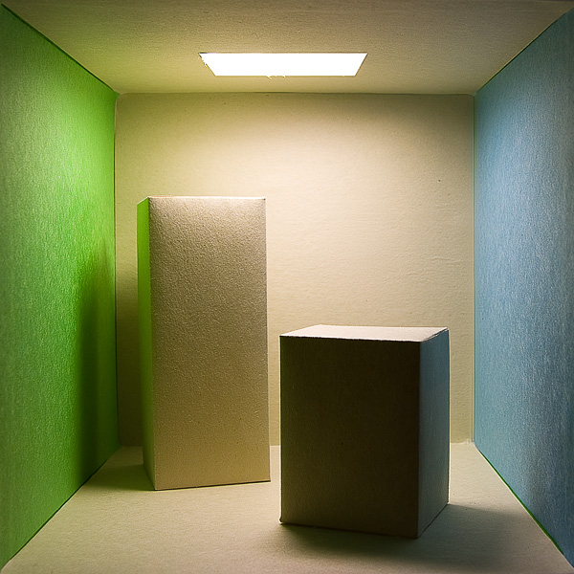
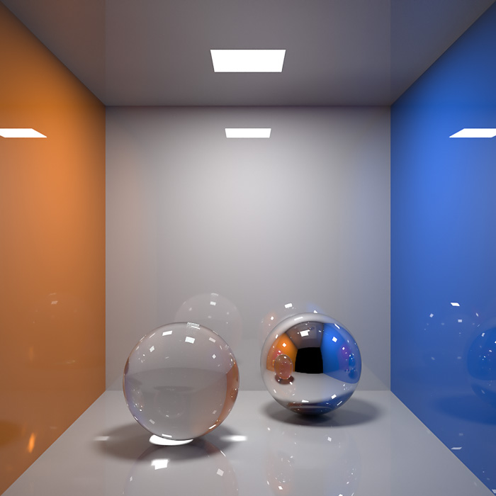
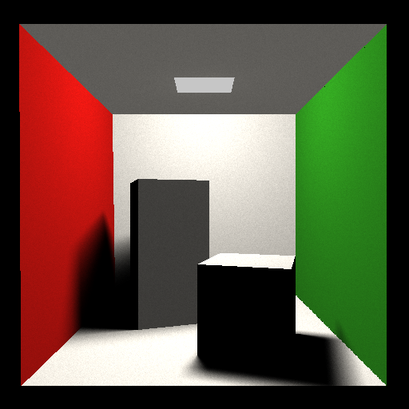
Cornell Box
Raum um physikalisch korrektes Rendering zu testen
Vergleich: Realität & Simulation
Wenige Dreiecke, einfacher Aufbau
.obj Datei frei verfügbar

Slide 4
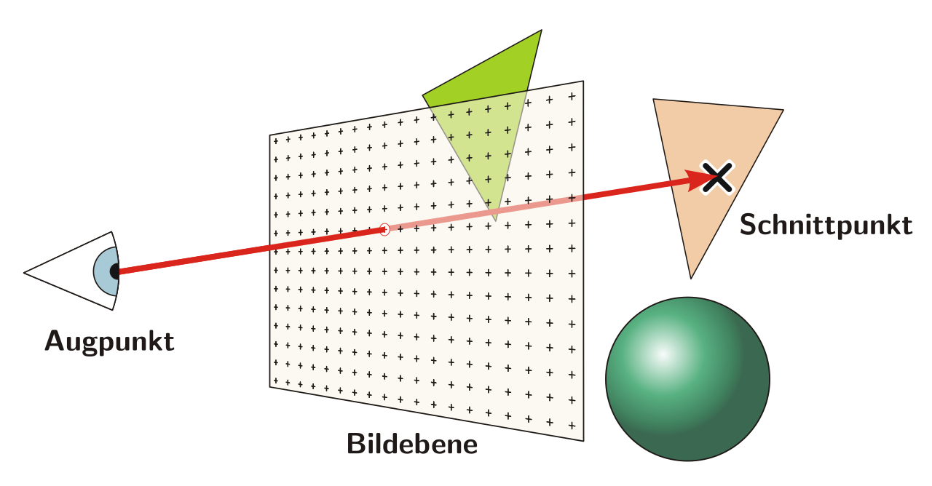
Was ist “RayTracing” ?

Slide 5
Schnittpunkt: Kugel
Kugel
| x-c | ² = r²
c → Mittelpunkt (“center”)
r → Radius
X → alle Punkte der Kugel
→ Einsetzen von Gerade in Kugelgleichung erzeugt bis zu zwei Schnittpunkte
Strahl
X = O + d * I
d → Distanz
I → Richtung
O → Ursprung
X → Punkter der Linie

Slide 6
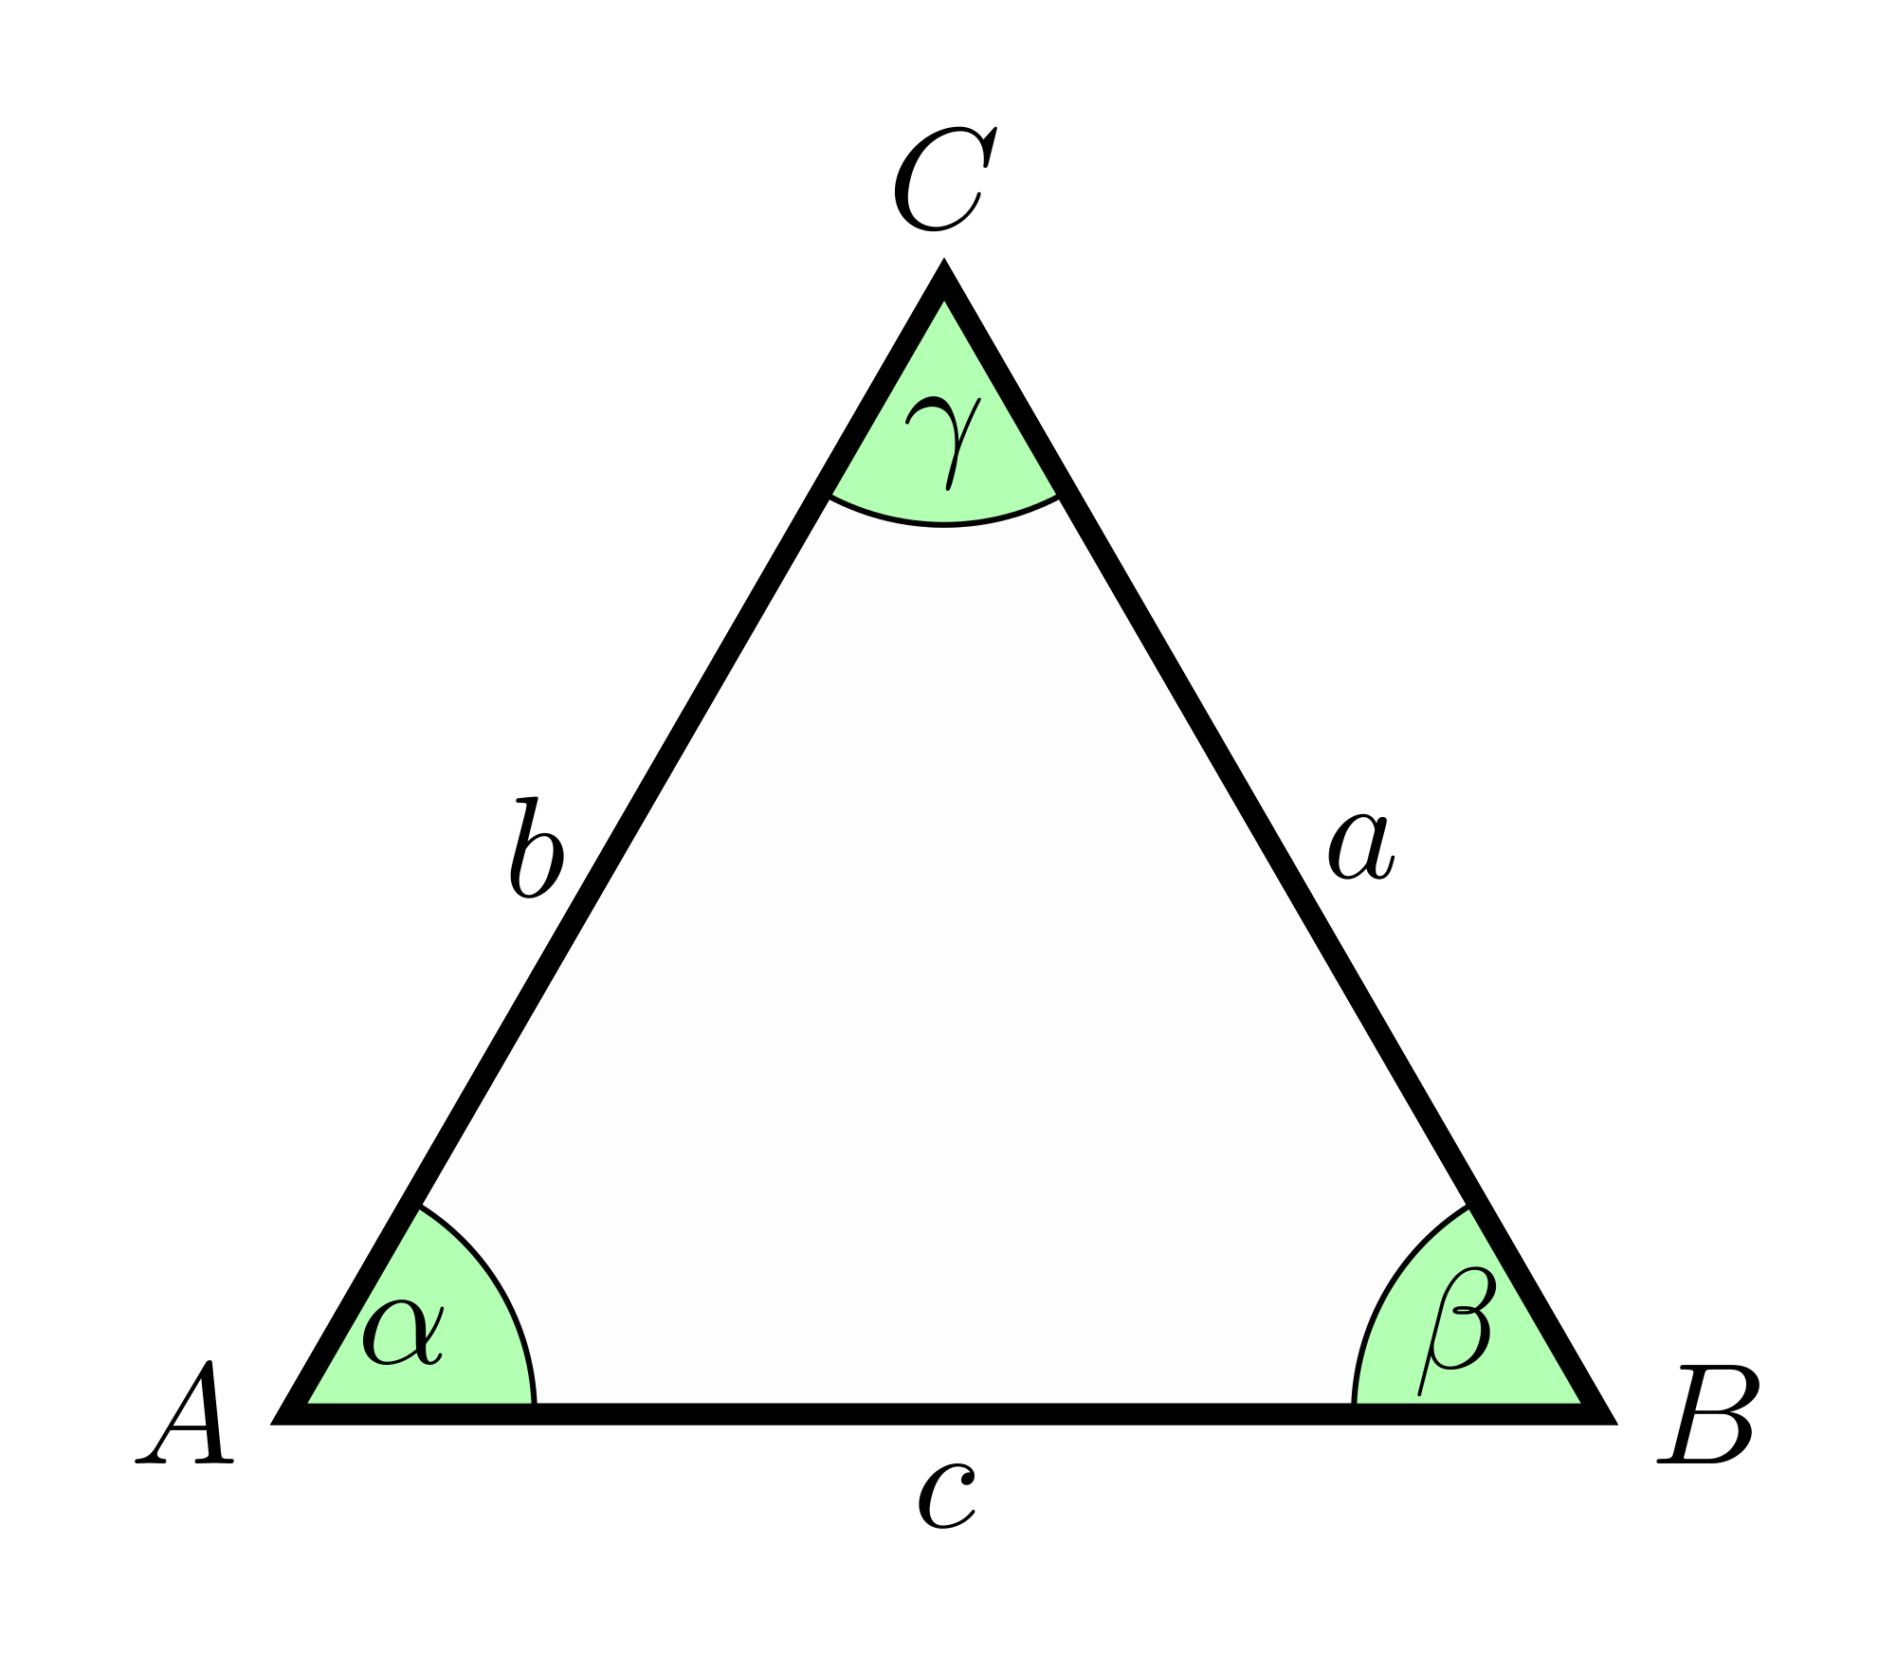
Schnittpunkt: Dreieck
Ebene E berechnen durch Punkte V1, V2 und V3
Schnittpunkt S zwischen Gerade und Ebene bestimmen
Entscheiden ob S im Dreieck V1 V2 V3 liegt
Oder: Möller Trumbore Algorithmus

Slide 7
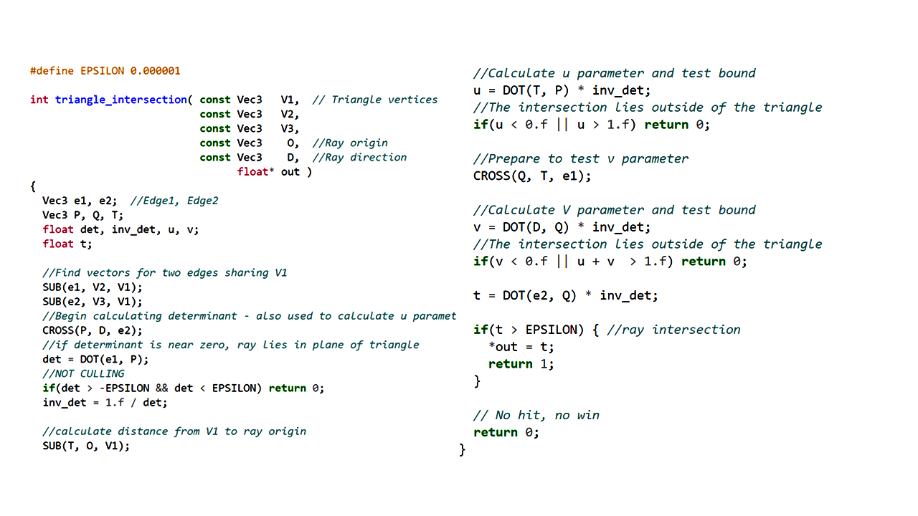
Schnittpunkt: Dreieck
Pseudocode from: https://en.wikipedia.org/wiki/Möller-Trumbore_intersection_algorithm

Slide 8
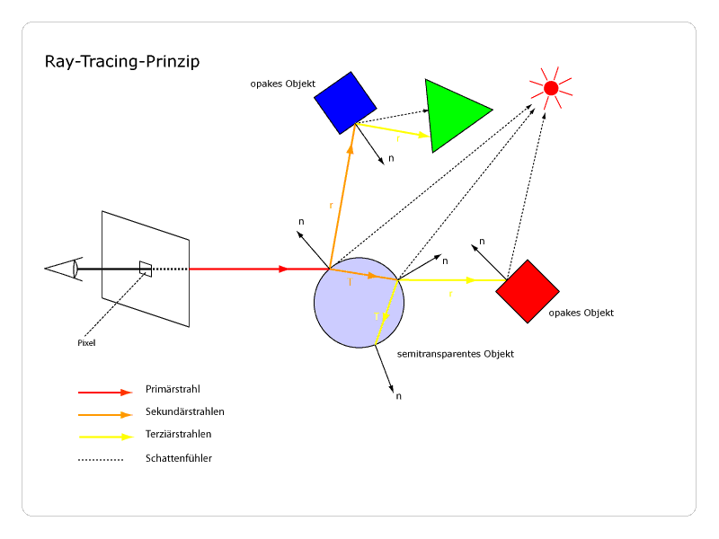
Rekursives RayTracing

Slide 9
Rekursives RayTracing
Schnittpunkt gefunden und Objekt spiegelnd bzw. transparent
Physikalisch korrekter Lichttransport z.B.: Reflexion und Brechung
Rekursion wird beendet wenn :
- Kein schnittpunkt gefunden wurde
- die Maximale Rekursionstiefe erreicht wurde

Slide 10
Rekursives RayTracing
Funktion FarbeFürStrahl(Strahl s) {
Schnittpunkt sp = BerechneSchnittpunkt(s)
Farbe farbe = BerechneFarbe()
Wenn (Objekt spigelnd oder transparent) dann {
NeuerStrahl strahlNeu = BerechneNeuenStrahl() //Reflektion
Farbe farbe2 = FarbeFürStrahl(strahlNeu)
farbe = MixFarben(farbe , farbe2) //Mischen der Farben
}
Return farbe
}
Für (jedes Pixel (sample) in der Bildebene) { //Für jedes Pixel
Strahl strahl = StrahlDurchPixel() //Konstruiere Strahl
Farbe farbeFürPixel = FarbeFürStrahl(Strahl)
}

Slide 11
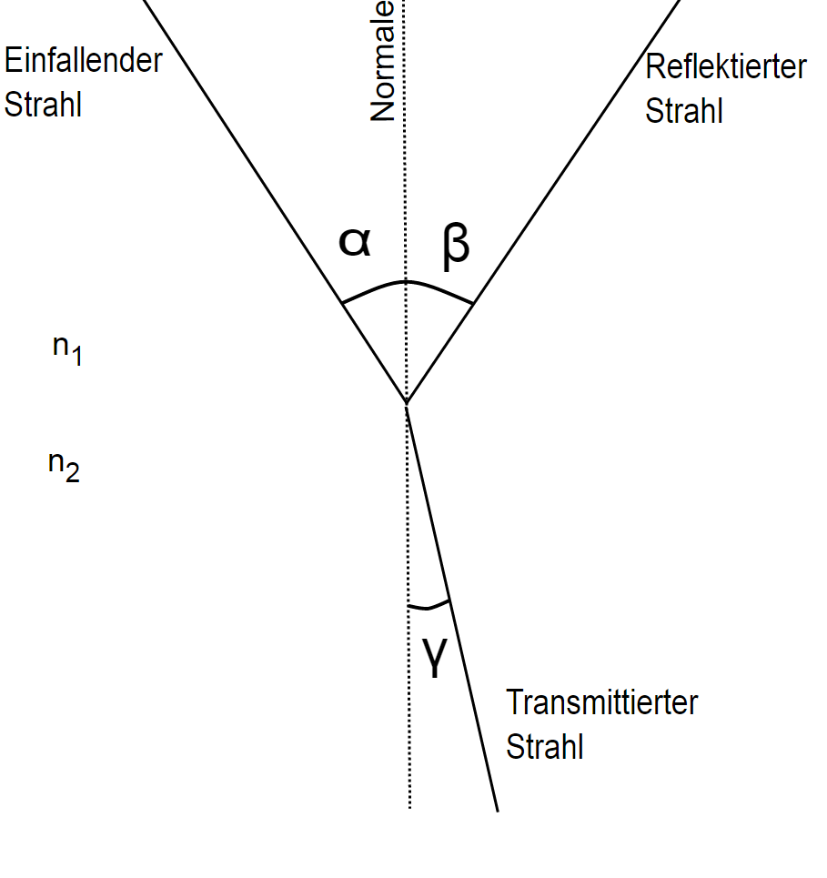
Reflektion
Reflektion
R = V - 2 * (V · N) * N
R = reflektierter Strahl
N = Normale
V = einfallender Strahl
n₁ = erstes Medium
n₂ = zweites Medium

Slide 12
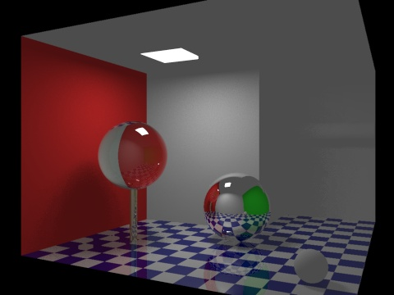
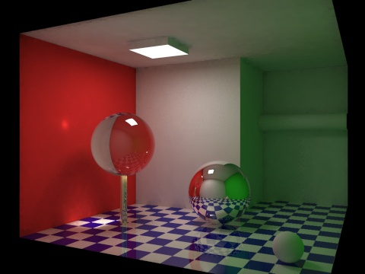
Beleuchtungsmodelle
Licht und Schatten sind essentiell für ein physikalisch korrektes Bild
Man unterscheidet lokale und globale Beleuchtung
Lokale Beleuchtung
Globale Beleuchtung

Slide 13
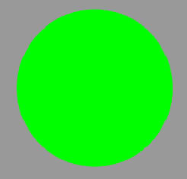
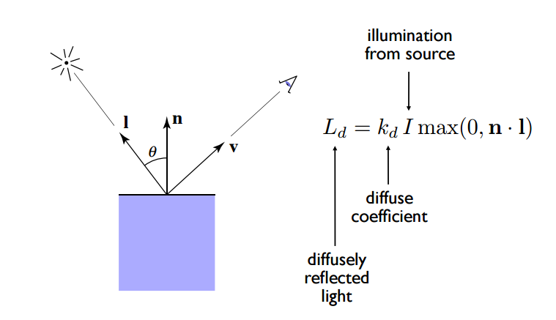
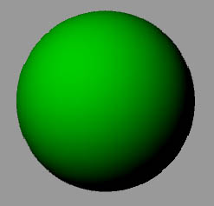
Lokale Beleuchtung
Lambertsches Gesetz
V = Einfallender Strahl
I = Lichtquelle
L_{d} = Diffus reflektiertes Licht

Slide 14
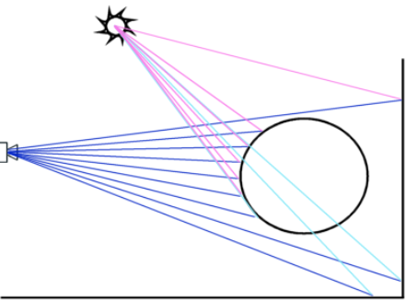
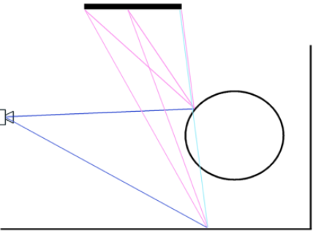
Lokale Beleuchtung
Lichter können auch eine Fläche besitzen
Sampling der Lichtquelle ergibt weiche Schatten
Zu wenige samples führen zu rauschen

Slide 15
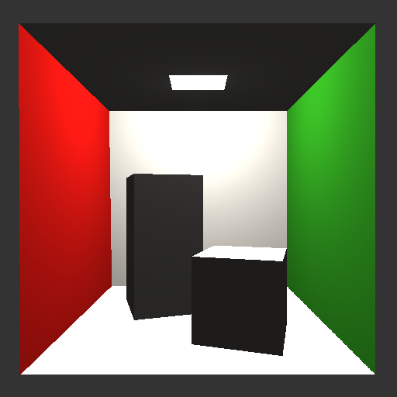
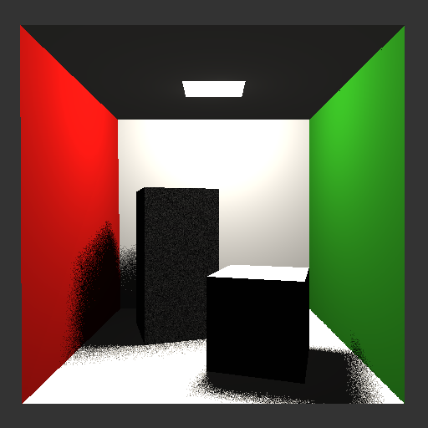
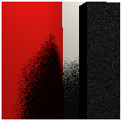
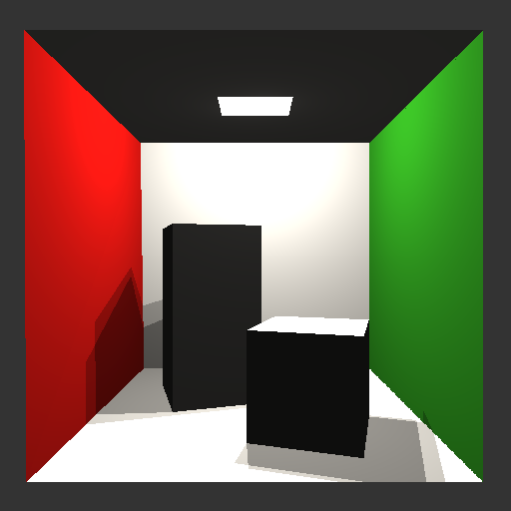


Lokale Beleuchtung
keine Schatten
Weiche Schatten, 2 Samples
harte Schatten
Weiche Schatten, 100 Samples

Slide 16
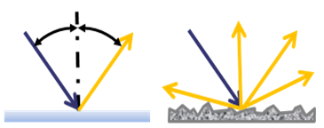
Globale Beleuchtung
Ermöglicht photorealistische diffuse Reflektionen und Kaustiken
Photonen Mapping (Strahlverfolgung von der Lichtquelle aus)
“PathTracing” (Strahlverfolgung von der Kamera aus; hohe Rechenleistung notwendig da MonteCarlo Versuch)

Slide 17
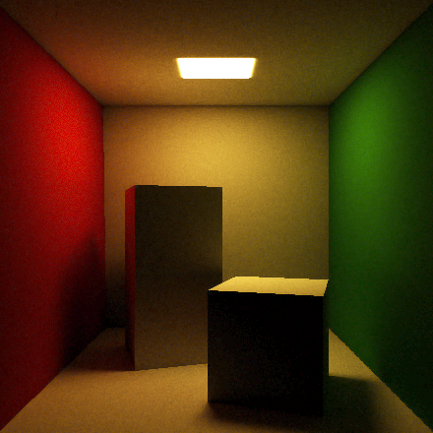


PathTracing
Beim Aufprallen an einer Oberfläche werden viele zufällige Strahlen ausgesendet (Samples) → Mittelwert
Die Anzahl der “Abpraller” (Bounces) muss begrenzt werden → max. Rekursionstiefe
RayTracing (10s)
PathTracing (3000s)

Slide 18
PathTracing
Funktion farbeFürPixel(Pixel pixel, int samples) {
Farbe f = schwarz;
Pixel pixel = ein Pixel in der Bildebene;
// Mittelwert bilden
Für (int I = 0; I < samples; i++){
Strahl ray = Kamera.generiereStrahl(pixel)
f = f + pathTrace(ray, 0)
}
Return f / samples
}

Slide 19
PathTracing
Funktion pathTrace(Strahl s, int tiefe) {
Wenn (Abbruchkriterium erreicht) dann { return schwarz }
Wenn (Objekt == Lichtquelle) dann { return Objekt.LichtEmission }
Farbe alteFarbe = schwarz
Strahl neuerStrahl = zufälligerStrahl()
Double cos = DOT(neuerStrahl, Objekt.normale) //Nach Lambert
Vector BRDF = Objekt.diffuseFarbe * cos * 2
Farbe neueFarbe = pathTrace(neuerStrahl, tiefe + 1) //Rekursion
alteFarbe = alteFarbe + BRDF * neueFarbe
Return alteFarbe;
}

Slide 20
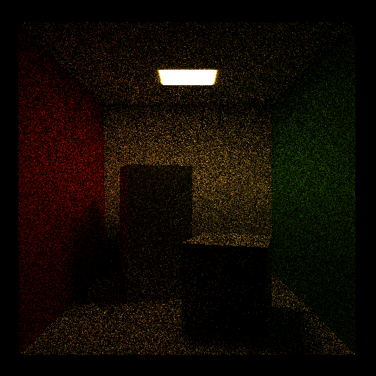
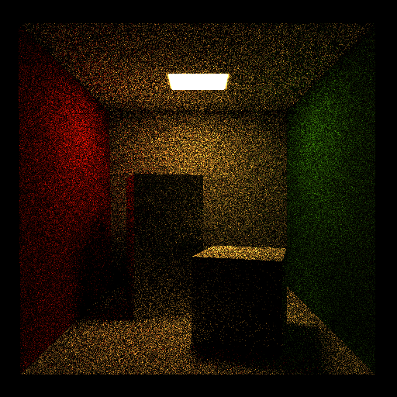
Sampling – Cosinus Hemisphere
Die Qualität der zufälligen Vektoren spielt eine wichtige Rolle
Uniform (100 Samples)
Cosinus (100 Samples)

Slide 21
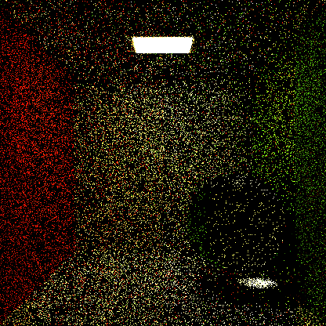
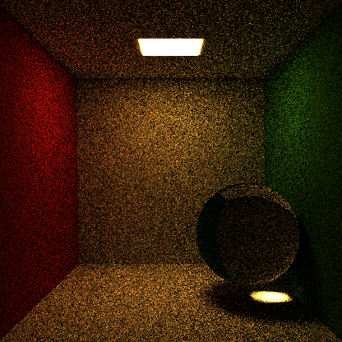
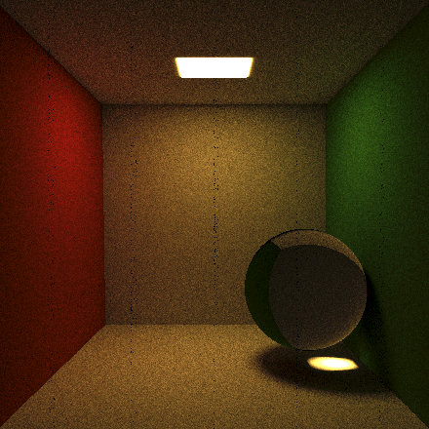
PathTracing
Anzahl der Samples muss vervierfacht werden um die Bildqualität zu verdoppeln
10 Samples
230 Samples
2000 Samples

Slide 22
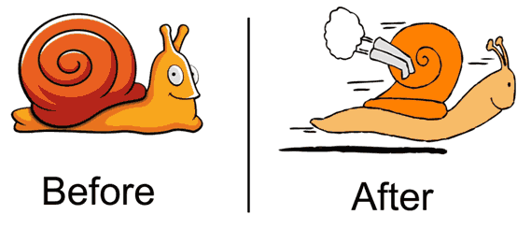
Beschleunigungsverfahren
Berechnen der Schnittpunkte nimmt am meisten Zeit in Anspruch (ca. 95% der gesamten Rechenzeit) → Diesen Anteil reduzieren
“Bounding Volumes” (Hüllkörper) für einzelne Objekte bzw. Abschnitte der Szene
“Back Face Culling” für sämtliche Dreiecke von Konvexen Objekten

Slide 23
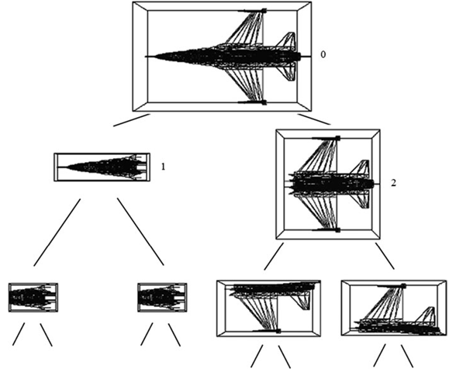

Bounding Volumes
Berechnen einer “AABB” um das eigentliche Objekt herum
Einteilen in kleinere Bereiche
AABB Schnittpunkt schnell
< 3800%

Slide 24
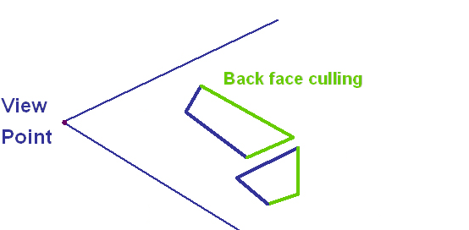
Back Face Culling
Bei Konvexen Körpern sind die Normalen der Dreiecke vom Mittelpunkt weggerichtet
Wenn ( DOT(Strahl, Normal) <= 0) dann {
berechneSchnittpunkt()
}
< 200%

Slide 25
Implementierung
JAVA nicht die schnellste Sprache da in VM, dafür einfach zu lesen, übersichtlich und objektorientiert
JAVA, d.h. der RayTracer / PathTracer läuft auch auf dem Mobiltelefon (WORE – Write Once Run Everywhere)
Multithreading support → Teilt das Bild in n Streifen auf (n = Anzahl der Rechenkerne)
Objekt Orientiertes Design

Slide 26
SourceCode

Slide 27

SourceCode
SourceCode verfügbar auf Github :
https://www.github.com/juliusmh

Slide 28
Quellen
https://www.ice.rwth-aachen.de/fileadmin/user_upload/forschungsprojekte/tools/GRACE/raytracing.gif
https://de.wikipedia.org/wiki/Raytracing#/media/File:Raytracing.svg
http://www.cs.unc.edu/~bn/comp770/images/myScene.bmp
https://upload.wikimedia.org/wikipedia/commons/e/ec/Glasses_800_edit.png
https://cs.stanford.edu/people/eroberts/courses/soco/projects/1997-98/ray-tracing/implementation.html
http://www.dma.ufg.ac.at/assets/8653/intern/raytracing.gif
http://www.zbs-ilmenau.de/pdf/10V_3D_Rendering_2_Druck.pdf
http://asawicki.info/news_1301_reflect_and_refract_functions.html
https://de.wikipedia.org/wiki/Antialiasing_(Computergrafik)#/media/File:Checkerboard_Zone_Plate_Ordered4.png
http://www.flipcode.com/archives/Raytracing_Topics_Techniques-Part_5_Soft_Shadows.shtml
http://www.3dtutorialzone.com/making_materials/11.jpg
http://www.puchner.org/Fotografie/technik/physik/reflexion_01.png
https://root.cern.ch/TaligentDocs/TaligentOnline/DocumentRoot/1.0/Docs/books/GS/GS116AT3.DOC_AFrame_74.gif

Slide 29
Quellen
http://web4.cs.ucl.ac.uk/teaching/4074/archive/2010/Slides/JK2010/03_path%20tracing.pdf
http://what-when-how.com/wp-content/uploads/2012/07/tmpf9b3187_thumb2222.png
https://root.cern.ch/TaligentDocs/TaligentOnline/DocumentRoot/1.0/Docs/books/GS/GS116AT3.DOC_AFrame_74.gif
http://volkansahin.net/wp-content/uploads/2014/03/backface-culling.png
http://www.flipcode.com/
https://github.com/

